Slide 1
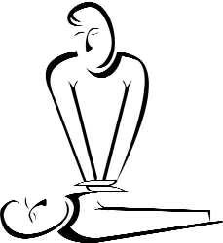
TEMEL YAŞAM DESTEĞİ
(TYD)

Slide 2
SOLUNUM ve KALP DURMASI
Solunum durması: Solunum hareketinin durması nedeniyle vücudun yaşamak için ihtiyacı olan oksijenden yoksun kalmasıdır
Hemen yapay solunuma başlanmaz ise bir süre sonra kalp durması meydana gelir.
Soluk alma
Soluk verme

Slide 3
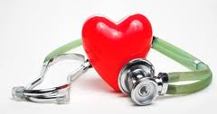
SOLUNUM ve KALP DURMASI
Kalp Durması: Bilinci kapalı kişide büyük arterlerden nabız alınamaması durumudur. Kalp durmasına en kısa sürede müdahale edilmezse dokuların oksijenlenmesi bozulacağı için beyin hasarı oluşur.
Kalp durmasının belirtileri
Kişide solunum olmaması, bilincin kapalı olması, hiç hareket etmemesi ve uyaranlara cevap vermemesi kalp durmasının belirtisidir.

Slide 4
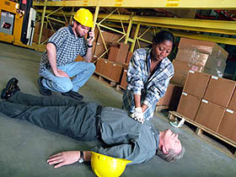
Temel Yaşam Desteği (TYD)

Slide 5
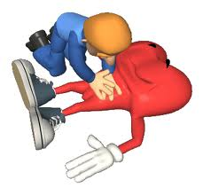
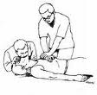
Temel Yaşam Desteği Nedir?
Hayat kurtarma amacı ile hava yolu açıklığı sağlandıktan sonra, solunumu ve/veya kalbi durmuş kişiye yapay solunum ile akciğerlerine oksijen gitmesini, dış kalp masajı ile kalpten kan pompalanmasını sağlamak için ilaçsız olarak yapılan müdahalelerdir.

Slide 6
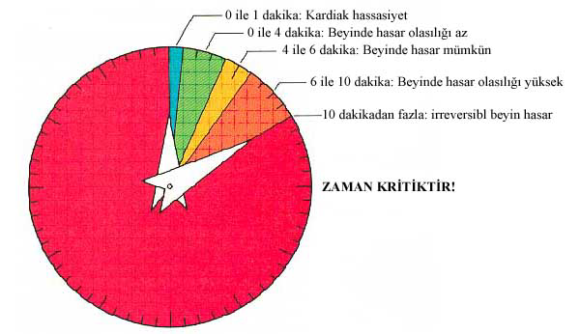

Slide 7
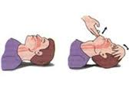
Hava yolunu açmak için Baş geri-çene pozisyonu nasıl verilir?
Bir el alına yerleştirilir,
Diğer elin iki parmağı çene kemiğinin üzerine yerleştirilir,
Alından bastırılıp, çeneden kaldırılarak baş geriye doğru itilir.
Böylece dil yerinden oynatılarak hava yolu açıklığı sağlanmış olur.

Slide 8
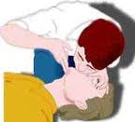
Yapay solunum nasıl yapılır?
Hasta/yaralının hava yolu açıldıktan sonra, solunum Bak-Dinle-Hisset yöntemi ile değerlendirilir,
Solunum yoksa tıbbi yardım istenir (112),
Hemen yapay solunuma başlanır.
YAPAY SOLUNUMA BAŞLAMADAN ÖNCE SOLUNUMUN OLMADIĞINDAN KESİNLİKLE EMİN OLUNMALIDIR!

Slide 9
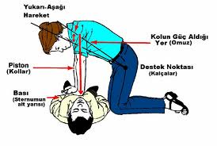
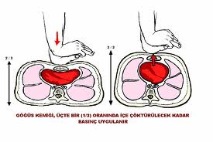
KALP MASAJI
Kalp masajı noktasının belirlenmesi
Ellerin masaj noktasına yerleştirilmesi
Kalbe doğru göğsün bastırılması

Slide 10
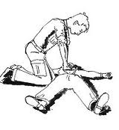
YETİŞKİNLERDE DIŞ KALP MASAJI VE YAPAY SOLUNUMU BİRLİKTE UYGULAMA BASAMAKLARI
1. Kendisinin ve hasta/ yaralının güvenliğinden emin olmak
2. Hasta/yaralıya hafif dokunarak iyi misin diye sorarak bilinci kontrol etmek,
3. Tıbbi yardım isteme, 112’ye haber vermek
4. Hasta/yaralıyı sert bir zemin üzerine yatırmak
5. Hasta/yaralının yanına diz çökmek
6. Hasta/yaralının kravat, kemer ve yakasını açmak

Slide 11
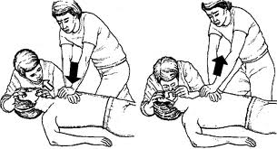
YETİŞKİNLERDE DIŞ KALP MASAJI VE YAPAY SOLUNUMU BİRLİKTE UYGULAMA BASAMAKLARI
7. Ağız içi kontrol ederek yabancı cisim varsa çıkarmak
8. Hava yolu açmak için bir elini hasta/yaralının alnına, diğer elin iki parmağını çene kemeğinin üzerine yerleştirmek
9. Çene kemiğinin uzun kenarı yere dik olacak şekilde geriye doğru iterek baş geri çene yukarı pozisyonu vermek

Slide 12
YETİŞKİNLERDE DIŞ KALP MASAJI VE YAPAY SOLUNUMU BİRLİKTE UYGULAMA BASAMAKLARI
10. Hasta/yaralının solunum yapıp yapmadığını 10 sn. kontrol etmek (Bak-Dinle-Hisset)
Göğüs kafesinin solunum hareketlerini gözlemek
Eğilerek yüzünü hastanın ağzına yaklaştırarak solunumu dinlemek ve soluğu yanağında hissetmek
Bir eli hastanın göğsünün alt kısmına yerleştirerek solunumu takip etmek

Slide 13
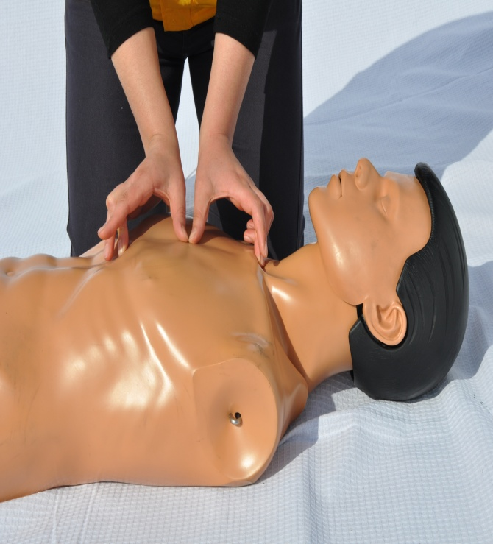
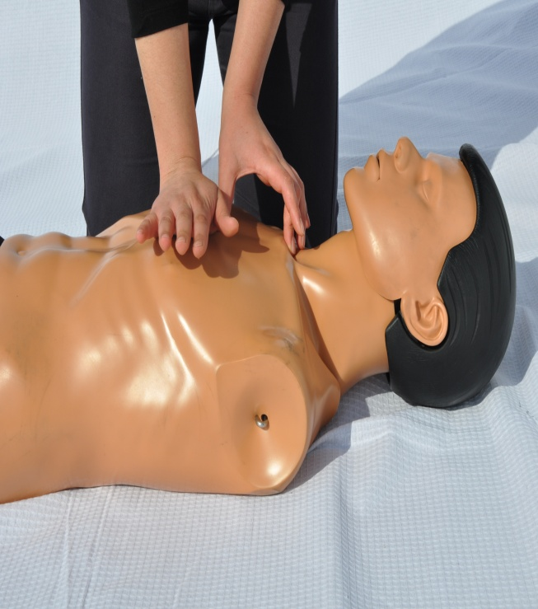
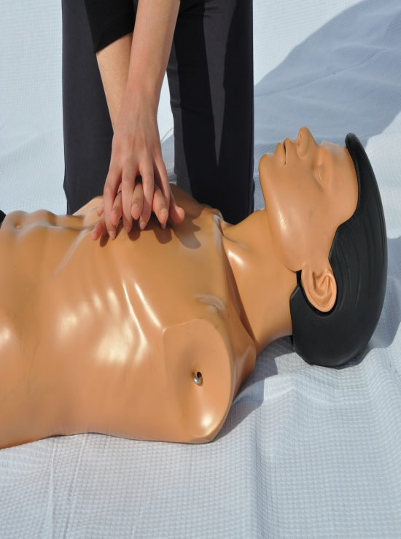
YETİŞKİNLERDE DIŞ KALP MASAJI VE YAPAY SOLUNUMU BİRLİKTE UYGULAMA BASAMAKLARI
11. Hasta/ yaralının solunumu yok ise,
12. Çevrede başka kimse yok ve ilkyardımcı yalnız ise, kendisi 112’yi arar,
13. Kalp basısı uygulamak için göğüs kemiğinin alt ve üst ucu tespit edilerek alt yarısına bir elin topuğu yerleştirilir,
14. Diğer el bu elin üzerine yerleştirilir,

Slide 14
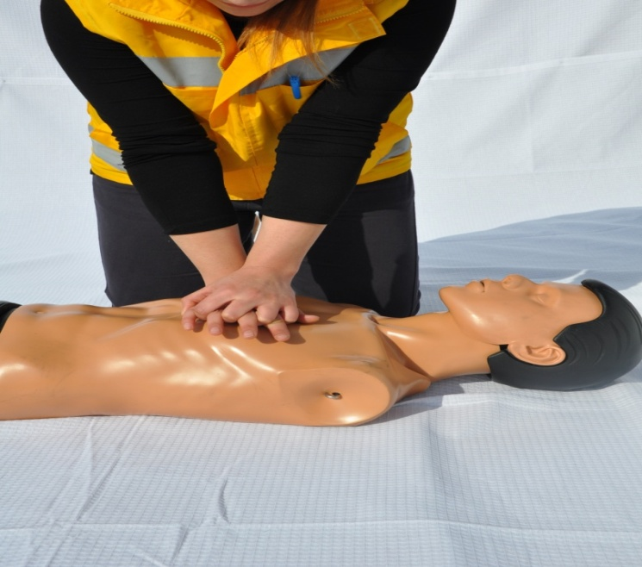
YETİŞKİNLERDE DIŞ KALP MASAJI VE YAPAY SOLUNUMU BİRLİKTE UYGULAMA BASAMAKLARI
15. Her iki elin parmakları birbirine kenetlenir,
16. Ellerin parmakları göğüs kafesiyle temas ettirilmeden, dirsekler bükülmeden, göğüs kemiği üzerine vücuda dik olacak şekilde tutulur,
17. Göğüs kemiği 5 cm aşağı inecek şekilde ( yandan bakıldığında göğüs yüksekliğinin 1/3’ü kadar) 30 kalp basısı uygulanır, bu işlemin hızı dakikada 100 bası olacak şekilde ayarlanır

Slide 15
YETİŞKİNLERDE DIŞ KALP MASAJI VE YAPAY SOLUNUMU BİRLİKTE UYGULAMA BASAMAKLARI
18. Baş geri çene yukarı pozisyonu tekrar verilerek hava yolu açıklığı sağlanır,
19. Alnın üzerine konulan elin baş ve işaret parmağını kullanarak hasta/ yaralının burnu kapatılır,
20. Normal bir soluk alınır, baş geri çene yukarı pozisyonunda iken hasta/yaralının ağzını içine alacak şekilde ağız yerleştirilir,
21. Hasta /yaralının göğsünü yükseltmeye yarayacak kadar her biri 1 saniye süren 2 kurtarıcı nefes verilir, havanın geriye çıkması için zaman verilir,
22. Hasta/ yaralıya 30 kalp masajından sonra 2 solunum yaptırılır, (30;2)
23. Temel yaşam desteğine hasta/yaralının yaşamsal refleksleri veya tıbbi yardım gelene kadar kesintisiz devam edilir.

Slide 16
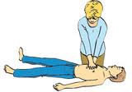
ÇOCUKLARDA (1–8 YAŞ) DIŞ KALP MASAJI VE YAPAY SOLUNUMU BİRLİKTE UYGULAMA BASAMAKLARI
Kendisinin ve çocuğun güvenliğinden emin olunur,
Çocuğun omuzlarına dokunup “iyi misiniz?” diye sorularak bilinci kontrol edilir; eğer bilinci yok ise:
Çevreden yüksek sesle yardım çağrılır; 112 aratılır;
Çocuk sert bir zemin üzerine sırt üstü yatırılır,
Çocuğun yanına diz çökülür,
Çocuğun boynunu ve göğsünü saran giysiler açılır,
Ağız içi gözle kontrol edilir; hava yolu tıkanıklığına neden olan yabancı cisim var ise çıkartılır,
Hava yolunu açmak için bir el hasta/yaralının alnına, diğer elin iki parmağı çene kemiğinin üzerine yerleştirilir,
Çene kemiğinin uzun kenarı yere dik gelecek şekilde alından bastırılıp, çeneden kaldırılarak baş geriye doğru itilir; çocuğa baş geri çene yukarı pozisyonu verilir

Slide 17
ÇOCUKLARDA (1–8 YAŞ) DIŞ KALP MASAJI VE YAPAY SOLUNUMU BİRLİKTE UYGULAMA BASAMAKLARI
10. Hasta/yaralının solunum yapıp yapmadığı bak-dinle-hisset yöntemiyle 10 saniye süre ile kontrol edilir:
Göğüs kafesinin solunum hareketlerine bakılır,
Eğilip, kulağını hastanın ağzına yaklaştırarak solunum dinlenirken diğer el göğüs üzerine hafifçe yerleştirilerek hissedilir.
11. Solunum yok ise; alnın üzerine konulan elin baş ve işaret parmağını kullanarak çocuğun burnu kapatılır,
12. Baş geri çene yukarı pozisyonunda iken çocuğun ağzını içine alacak şekilde ağız yerleştirilir,
13. Çocuğun göğsünü yükseltmeye yarayacak kadar her biri 1 saniye süren 2 nefes verilir, havanın geriye çıkması için zaman verilir,
14. Kalp basısı uygulamak için göğüs kemiğinin alt ve üst ucu tespit edilerek alt yarısına bir elin topuğu yerleştirilir, (çocuk yetişkin görünümündeyse yetişkinlerde olduğu gibi iki el ile kalp basısı uygulanır ) ,
15. Elin parmakları göğüs kafesiyle temas ettirilmeden, dirsek bükülmeden, göğüs kemiği üzerine vücuda dik olacak şekilde tutulur,

Slide 18
ÇOCUKLARDA (1–8 YAŞ) DIŞ KALP MASAJI VE YAPAY SOLUNUMU BİRLİKTE UYGULAMA BASAMAKLARI
16. Göğüs kemiği 5 cm aşağı inecek şekilde ( yandan bakıldığında göğüs yüksekliğinin 1/3’ü kadar) 30 kalp basısı uygulanır, bu işlemin hızı dakikada 100 bası olacak şekilde ayarlanır,
17. Çocuğa 30 kalp masajından sonra 2 solunum yaptırılır (30;2) ,
18. İlkyardımcı yalnız ise; 30;2 göğüs basısının 5 tur tekrarından sonra 112’yi kendisi arar,
19. Temel yaşam desteğine çocuğun yaşamsal refleksleri veya tıbbi yardım gelene kadar kesintisiz devam edilir.

Slide 19
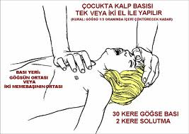

Slide 20
0-12 AY ARASINDAKİ BEBEKLERDE DIŞ KALP MASAJI VE YAPAY SOLUNUMU BİRLİKTE UYGULAMA
Kendisinin ve bebeğin güvenliğinden emin olunur,
Ayak tabanına hafifçe vurarak bilinci kontrol edilir; eğer bilinci yok ise,
Çevreden yüksek sesle yardım çağrılır; 112 aratılır;
Bebek sert bir zemin üzerine sırt üstü yatırılır,
İlkyardımcı temel yaşam desteği uygulayacağı pozisyonu alır (yerde uygulama yapacak ise diz çöker, masa v.b. yerde uygulama yapacak ise ayakta durur),
Bebeğin boynunu ve göğsünü saran giysiler açılır,
Ağız içi gözle kontrol edilir; hava yolu tıkanıklığına neden olan yabancı cisim var ise çıkartılır
8. Hava yolunu açmak için, bir el bebeğin alnına, diğer elin iki parmağı çene kemiğine koyulup baş hafifçe yukarı geri itilerek eğilir, baş geri çene yukarı pozisyonu verilir,
9. Bebeğin solunum yapıp yapmadığı bak-dinle-hisset yöntemiyle 10 saniye süre ile kontrol edilir:
Göğüs kafesinin solunum hareketlerine bakılır,
Eğilip, kulağını hastanın ağzına yaklaştırarak solunum dinlenirken diğer el göğüs üzerine hafifçe yerleştirilerek hissedilir,

Slide 21
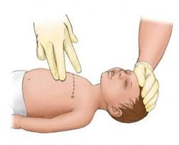
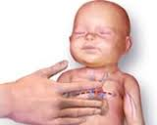
0-12 AY ARASINDAKİ BEBEKLERDE DIŞ KALP MASAJI VE YAPAY SOLUNUMU BİRLİKTE UYGULAMA
10. Solunum yoksa ağız dolusu nefes alınır ve ağız bebeğin ağız ve burnunu içine alacak şekilde yerleştirilir,
11. Bebeğin göğsünü yükseltmeye yarayacak kadar her biri 1 saniye süren 2 solunum verilir, havanın geriye çıkması için zaman verilir,
12. Kalp basısı uygulamak için bebeğin (iki meme başının altındaki hattın ortası göğüs merkezini oluşturur) göğüs merkezi belirlenir,
13. Bir elin orta ve yüzük parmağı bebeğin göğüs merkezine yerleştirilir,

Slide 22
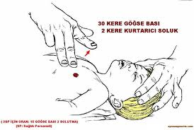
0-12 AY ARASINDAKİ BEBEKLERDE DIŞ KALP MASAJI VE YAPAY SOLUNUMU BİRLİKTE UYGULAMA
14. Göğüs kemiği 4 cm aşağı inecek şekilde ( yandan bakıldığında göğüs yüksekliğinin 1/3’ü kadar) 30 kalp basısı uygulanır, bu işlemin hızı dakikada 100 bası olacak şekilde ayarlanır,
15. Bebeğe 30 kalp masajından sonra 2 solunum yaptırılır (30;2)
16. İlkyardımcı yalnız ise; 30;2 göğüs basısının 5 tur tekrarından sonra 112’yi kendisi arar,
17. Temel yaşam desteğine bebeğin yaşamsal refleksleri veya tıbbi yardım gelene kadar kesintisiz devam edilir.

Slide 23
